Slide 1
Презентация к празднику «Выпускной в 4-в классе»
Классный руководитель:
Овсепян Л.С.

Slide 2
Урок «Колесо истории»
1. В каком году вы пришли в 1 класс?
1000
2000
3000
свой вариант
2. Как зовут вашу первую учительницу?
Василиса Прекрасная
Варвара-краса
Баба-Яга
свой вариант
3. Как превратить дошкольника в школьника?
с помощью портфеля
зачеркнуть буквы Д и О
с помощью волшебной палочки
свой вариант
4. Как называется урок, на котором вы учились писать?
чистописание
письмо
русский язык
свой вариант
5. Сколько учеников было у вас в первом классе?
30
20
10
свой вариант
6. Кто в классе был отличником?
Алёша
Дима
Кирилл
свой вариант

Slide 3
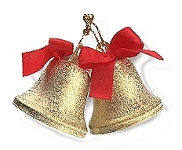
.
Правила ухода за выпускниками.
Устраивать «головомойку» данному изделию
не рекомендуется.
Гладить разрешается, и как можно чаще, не обращая внимания на его поведение.
Использовать изделие «Выпускник» рекомендуется только по его прямому назначению: кормить, поить, прогуливать, развлекать и дать отоспаться после четырёх лет недосыпания и прочих неудобств школьной жизни.
Если вы не будете бережно обращаться с изделием «Выпускник», то оно может испортиться. От гнева и обиды у него покраснеет лицо, задрожат губы, и изделие утратит свою первоначальную привлекательность.

Slide 4
4 «В» класс – это:
Небольшой, но дружный коллектив.
Любители поговорить с соседом.
Возьмёмся за дело – делу несдобровать.
Весёлая куча ребят
Средний возраст – 11 лет, а общий - за 150.
Любимый день недели – воскресенье.
Любимый предмет…
Любимый писатель…
Любимая передача…

Slide 5
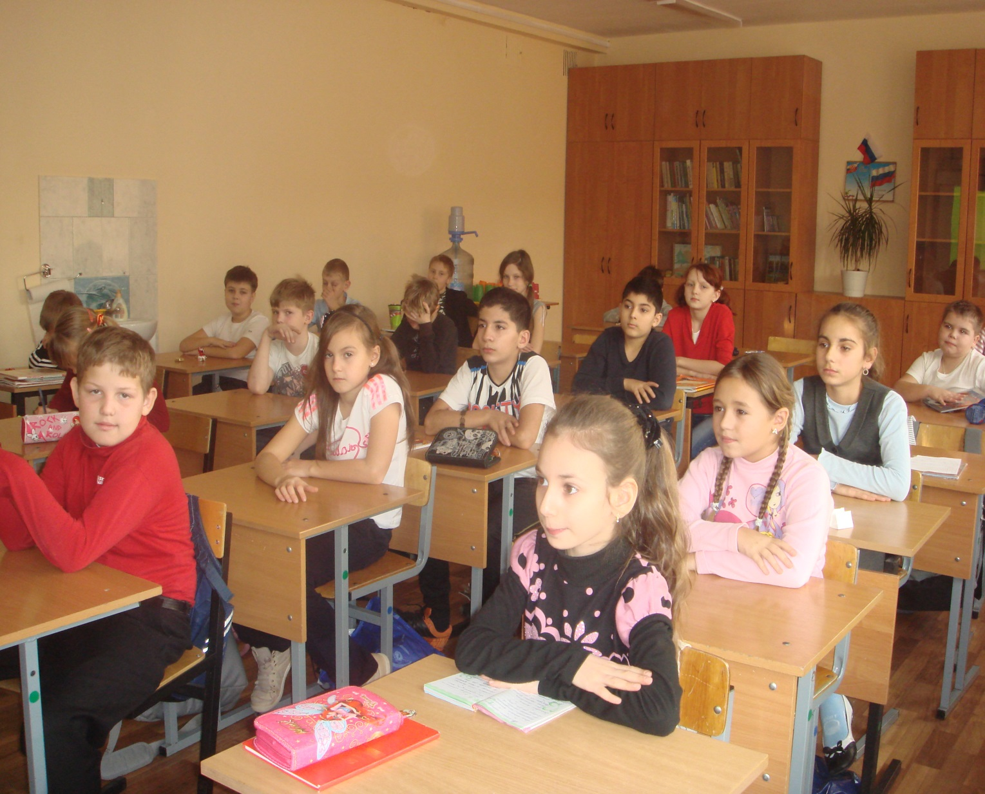
Представляем наш 4«В» класс!
Все умные, красивые.

Slide 6
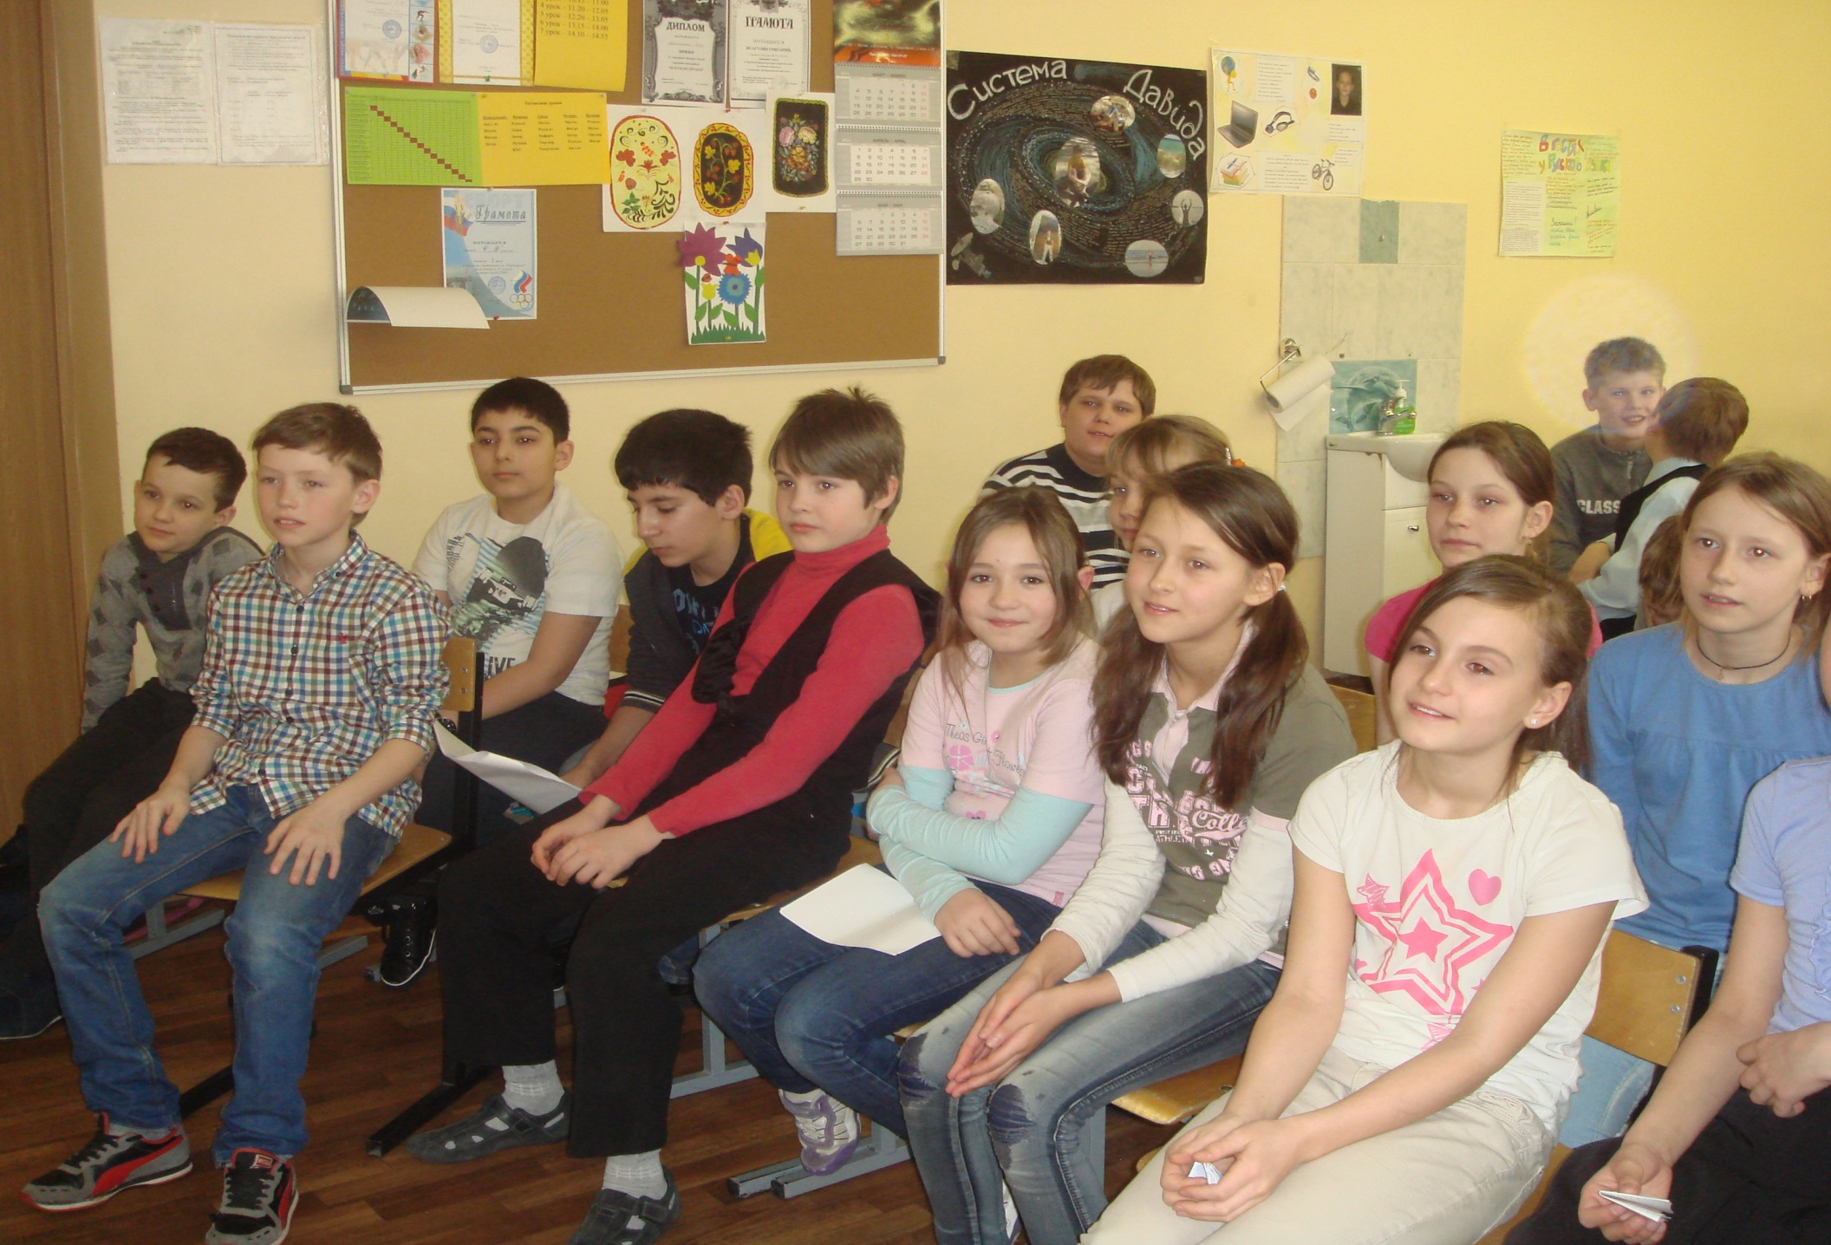
Лукавые, счастливые…

Slide 7
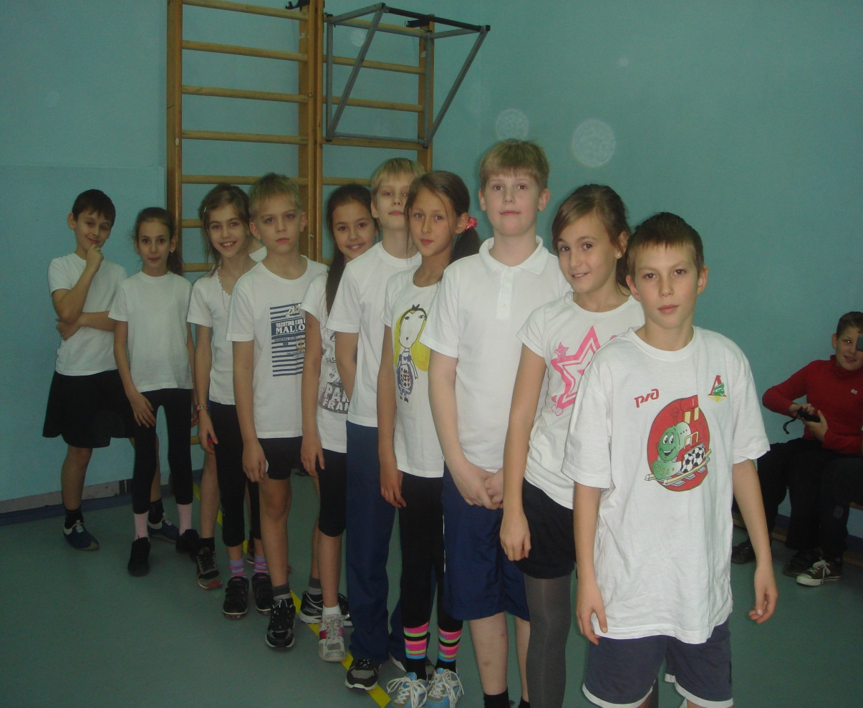
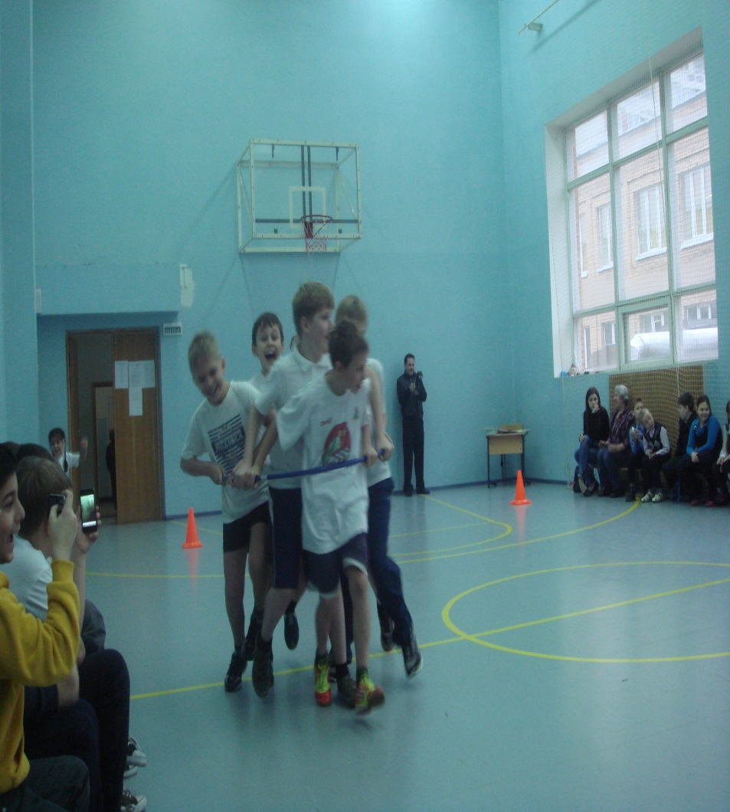
Шустрые, спортивные.
Смелые, активные.

Slide 8
